Slide 1



  Βάσεις Δεδομένων I
Ανοικτά Ακαδημαϊκά Μαθήματα στο Πανεπιστήμιο Δυτικής Αττικής
Ενότητα 7: Σχεδίαση βάσεων δεδομένων - Παραδείγματα - Επανάληψη
Χ. Σκουρλάς

Slide 2
Περιγραφή Ενότητας
Σκοπός του μαθήματος είναι να παρουσιάσει - επαναλάβει τις απαραίτητες έννοιες ώστε οι φοιτητές να κατανοήσουν την τεχνολογία των βάσεων δεδοµένων και των συστηµάτων βάσεων δεδοµένων. Έµφαση δίδεται στην παρουσίαση των εννοιών της μοντελοποίησης και της κανονικοποίησης
Χ. Σκουρλάς

Slide 3
Στόχος Ενότητας
Κύριος στόχος του µαθήµατος είναι να εφοδιάσει τους φοιτητές µε τις απαραίτητες γνώσεις έτσι ώστε να είναι ικανοί να μοντελοποιήσουν τη βάση και να σχεδιάσουν την Τρίτη κανονική μορφή.
Λέξεις κλειδιά:
Μοντελοποίηση, Κανονικοποίηση, Κανονικές μορφές, Πρώτη Κανονική Μορφή, Δεύτερη Κανονική Μορφή, Τρίτη Κανονική Μορφή, Κανονική Μορφή Boyce Codd

Slide 4

Σχεδίαση βάσεων δεδομένων - Επανάληψη
Πρέπει να μάθετε πως να διαχειρίζεστε τα παραδείγματα της επανάληψης. Όλα τα παραδείγματα τέθηκαν σαν θέματα εξετάσεων στο παρελθόν.

Slide 5
Αμερικανικές προεδρικές εκλογές

Slide 6
Βάση αμερικανικών προεδρικών εκλογών (American elections)
Στο δείγμα παρατίθενται εκλογικά αποτελέσματα για τις αναμετρήσεις από το 1952 έως το 1992. Κύριο κλειδί (year, loser).
YEAR | WINNER | W_VOTES | W-PARTY | W_STATE | LOSER | L_VOTES | L_PARTY
1952 1956 1960 1964 1968 1968 1972 1976 1980 1980 1984 1988 1992 1992 | EISENHOWER EISENHOWER KENNEDY JOHNSON NIXON NIXON NIXON CARTER REAGAN REAGAN REAGAN BUSH CLINTON CLINTON | 442 447 303 486 301 301 520 297 489 489 525 426 NULL NULL | REP REP DEM DEM REP REP REP DEM REP REP REP REP DEM DEM | TEXAS TEXAS MASS. TEXAS CALIF. CALIF CALIF. NULL NULL NULL NULL NULL NULL NULL | STEVENSON STEVENSON NIXON GOLDWATER HUMPHREY WALLACE McGOVERN FORD CARTER ANDERSON MONDALE DOUKAKIS BUSH PERAULT | 89 73 219 52 191 46 17 240 49 0 13 41 NULL NULL | DEM DEM REP REP DEM IND DEM DEM DEM IND DEM DEM REP IND
REP=REPUBLICAN , DEM=DEMOCRAT , IND=INDEPENDENT
Η αναγραφή NULL σε μια θέση του πίνακα σημαίνει ότι η αντίστοιχη στήλη δεν έχει τιμή.

Slide 7
4 πίνακες της τρίτης κανονικής μορφής στους οποίους επιμερίζονται τα στοιχεία των εκλογών.
Θυμηθείτε ποιο είναι το κύριο κλειδί κάθε πίνακα.

Slide 8
PRESIDENTS
ELECTION
WINNER
YEAR | WINNER | W_VOTES
1952 1956 1960 1964 1968 1972 1976 1980 1984 1988 1992 | EISENHOWER EISENHOWER KENNEDY JOHNSON NIXON NIXON CARTER REAGAN REAGAN BUSH CLINTON | 442 447 303 486 301 520 297 489 525 426 NULL
WINNER | W-PARTY | W_STATE
EISENHOWER KENNEDY JOHNSON NIXON CARTER REAGAN BUSH CLINTON | REP DEM DEM REP DEM REP REP DEM | TEXAS MASS. TEXAS CALIF. NULL NULL NULL NULL
ELECTIONLOSER
YEAR | LOSER | L_VOTES
1952 1956 1960 1964 1968 1968 1972 1976 1980 1980 1984 1988 1992 1992 | STEVENSON STEVENSON NIXON GOLDWATER HUMPHREY WALLACE McGOVERN FORD CARTER ANDERSON MONDALE DOUKAKIS BUSH PERAULT | 89 73 219 52 191 46 17 240 49 0 13 41 NULL NULL
LOSERS
LOSER | L_PARTY
STEVENSON NIXON GOLDWATER HUMPHREY WALLACE McGOVERN FORD CARTER ANDERSON MONDALE DOUKAKIS BUSH PERAULT | DEM REP REP DEM IND DEM DEM DEM IND DEM DEM REP IND

Slide 9
Περιορισμοί
Year χαρακτηρίζει μοναδικά την εκλογική αναμέτρηση
year - -> winner, w_votes, w_party , w_state (Το έτος χαρακτηρίζει μοναδικά κάποιες στήλες που περιγράφουν την εκλογική αναμέτρηση . Δηλαδή αν σκεφτούμε το έτος μίας εκλογικής αναμέτρησης τότε αυτομάτως έρχεται στο μυαλό μας ακριβώς ένας νικήτης, ο Πρόεδρος, ακριβώς ένα κόμμα, αυτό που νίκησε στις εκλογές κτλ.)
winner - -> w_party , w_state (Ο νικητής, ανήκει ισόβια ως υποψήφιος στο ίδιο κόμμα και ξεκινά απο την ίδια πολιτεία)
year, loser - - > l_votes

Slide 10
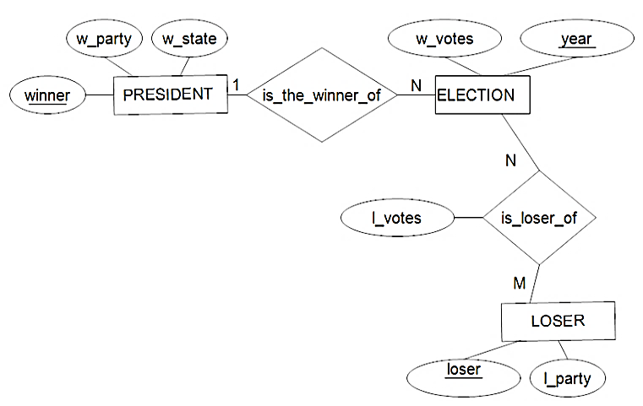
Περιορισμοί (constraints)
Year χαρακτηρίζει μοναδικά την εκλογική αναμέτρηση
year - -> winner , w-votes , w-party , w_state (Το έτος χαρακτηρίζει μοναδικά κάποια πεδία που περιγράφουν την εκλογική αναμέτρηση. Δηλαδή αν σκεφτούμε το έτος μίας εκλογικής αναμέτρησης τότε αυτομάτως έρχεται στο μυαλό μας ακριβώς ένας νικήτης, ο Πρόεδρος, ακριβώς ένα κόμα, αυτό που νίκησε στις εκλογές κτλ.)
winner - -> w_party , w_state (Ο νικητής, ανήκει ισόβια ως υποψήφιος στο ίδιο κόμα και ξεκινά απο την ίδια πολιτεία)
year , loser - - > l_votes

Slide 11
Από το μοντέλο οντοτήτων συσχετίσεων στην Τρίτη κανονική μορφή.

Slide 12
Για τη μετάβαση απο το μοντέλο οντοτήτων - σχέσεων σε πίνακες ακολούθησε τους εξής κανόνες
Κανόνας 1: Για κάθε τύπο οντότητα θα έχεις ένα πίνακα που θα περιλαμβάνει σαν στήλες τουλάχιστον όλα τα χαρακτηριστικά (attributes) της. Το κύριο κλειδί της οντότητας, απλό ή σύνθετο, θα είναι και κύριο κλειδί του πίνακα που θα αναπαριστά την οντότητα
Κανόνας 2: Έστω μια συσχέτιση σ:A(K1)-->B(K2) , όπου Α(Κ1), Α(Κ2) οντότητες και K1,K2 τα κύρια κλειδιά των οντοτήτων. Αν η συσχέτιση σ είναι τύπου 1:Ν τότε (για τη συσχέτιση σ) δεν κατασκευάζεις ξεχωριστό πίνακα. Απλά προσθέτεις στα χαρακτηριστικά της οντότητας Β(Κ2) το Κ1 σα ξένο κλειδί.
Κανόνας 3: Αν η παραπάνω συσχέτιση σ είναι τύπου 1:1 τότε (για τη συσχέτιση σ) δεν κατασκευάζεις ξεχωριστό πίνακα. Απλά προσθέτεις στα χαρακτηριστικά της οντότητας Β(Κ2) το Κ1 σα ξένο κλειδί ή στα χαρακτηριστικά της Α(Κ1) το Κ2 σαν ξένο κλειδί. Ποτέ και τα δύο!
Κανόνας 4: Αν η σχέση είναι Μ:Ν τότε κατασκευάζεις ξεχωριστό πίνακα που περιλαμβάνει τα Κ1,Κ2, ως ξένα κλειδιά, το (Κ1,Κ2) ως σύνθετο κύριο κλειδί και τα χαρακτηριστικά της συσχέτισης, άν υπάρχουν τέτοια χαρακτηριστικά.
Κανόνας 5: Αν μια συσχέτιση συνδέει παραπάνω από δύο οντότητες π.χ. τις οντότητες A(K1), Α(Κ2), Α(Κ3) με Κ1, Κ2, Κ3 κύρια κλειδιά οντοτήτων αντίστοιχα, τότε για τη συσχέτιση αυτή, συνήθως, κατασκευάζουμε ξεχωριστό πίνακα με κύριο κλειδί, συνήθως, (Κ1,Κ2,Κ3).

Slide 13
Σχεδίαση βάσεων δεδομένων - Επανάληψη
Εκπαιδευτική βάση δεδομένων
Πίνακες και ΜΟΣ.

Slide 14
Απλουστευμένη εκπαιδευτική βάση δεδομένων

Slide 15
Πίνακας “Student”
Surname | name | Student_code | semester | Address | birthdate | phone
Κυριακόπουλος | Νικηφόρος | 213 | Δ | Θησέως 3 | 10/10/86 | 2101234567
Αποστόλου | Ζωή | 816 | Α | Αριάδνης 1 | 10/10/89 | 2102345897
Παπαπέτρου | Νικόλαος | 450 | Β | Ειρήνης 4 | 10/10/89 | 2109923456
Ζευγαρίδης | Ορέστης | 346 | Γ | Αίγλης 10 | 23/9/88 | 2108223469
Κοταμανίδου | Ειρήνη | 610 | Α | Ειρήνης 7 | 2/2/89 | 2107323434
Πίνακας “Professor”
Surname | Name | address | Professor_code | Phone | Birthdate | Office_ Number | speciality
Codd | Ted | Mass. | 10 | 2109134567 | 10/10/56 | 201 | Πληροφορική
Ullman | Jeffrey | Calif. | 20 | 2108345897 | 10/10/59 | 101 | Πληροφορική
Widom | Jennifer | Calif. | 30 | 2107723456 | 10/10/59 | 110 | Πληροφορική
Elmasri | Ramez | Mass. | 40 | 2102343469 | 23/9/58 | 231 | Ηλεκτρονική
Navathe | Shamkant | Mass. | 50 | 2107555434 | 12/2/59 | 123 | Ηλεκτρονική

Slide 16
Πίνακας “Course”
Course_name | Course_code | semester | content
Αρχές Οικονομικής Ι | Α1 | Α
Προγραμματισμός Η/Υ Ι | Α5 | Α
Ανθρώπινες Σχέσεις στην εργασία | Α8 | Α
Προγραμματισμός Η/Υ ΙΙ | Β5 | Β
Χρήμα - Πίστη - Τράπεζες | Γ1 | Γ
Εισαγωγή στο Αστικό Δίκαιο | Α4 | Α
Στατιστική Επιχειρήσεων | Β2 | Β
Οικονομική της Διοίκησης | Γ3 | Γ
Ιστορία και Αρχές Συνεργατισμού | Γ7 | Γ
Συστήματα Πληροφοριών Διοίκησης | Γ6 | Γ
Γενική Λογιστική Ι | Α3 | Α

Slide 17
Student_code | Course_code | Mark
213 | Γ1 | 5
213 | Β5 | 7
450 | Β5 | 4
816 | Α5 | 6
816 | Α8 | 8
450 | Β2 | 2
346 | Γ1 | 9
346 | Γ3 | 0
610 | Α1 | 5
610 | Α3 | 7
Professor_code | Course_code
10 | Α1
10 | Α5
20 | Α8
20 | Β5
20 | Γ1
30 | Α4
30 | Β2
40 | Γ3
40 | Γ7
50 | Γ6
50 | Α3

Slide 18
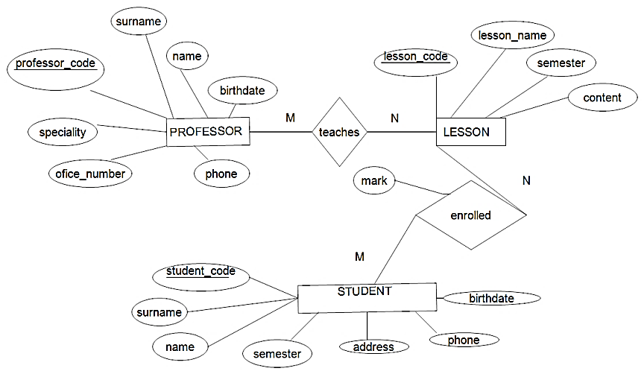
COURSE

Slide 19
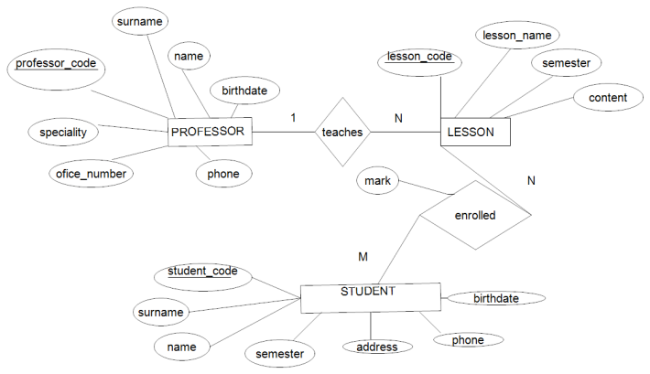
Αν teaches 1:N τότε η βάση διαφοροποιείται
Καταργείται ο πίνακας teaches και προστίθεται η στήλη professor_code στον πίνακα course
COURSE

Slide 20
Σχεδίαση βάσεων δεδομένων - Επανάληψη
Διαχείριση βιβλιοθήκης

Slide 21
Απλοποιημένη βιβλιοθήκη
BOOK(ISBN, Title, Pub_code, Subject_code, Lang_Code)
AUTHOR (Author_No, Surname, Name)
CATEGORY (Subject_Code, Subject)
WRITER (ISBN, Author_No)
PUBLISHER (Pub_code, pubname, Loc)
LANGUAGE(Lang_Code, Lang)

Slide 22
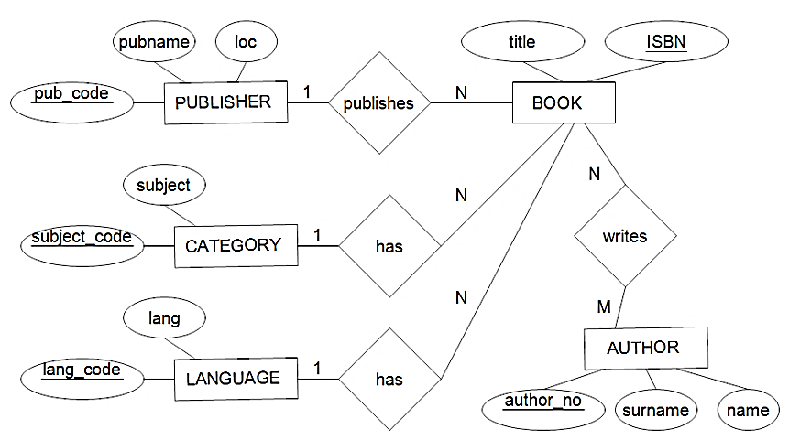

Slide 23
Σχεδίαση βάσεων δεδομένων - Επανάληψη
Διαχείριση βάσης δεδομένων προσωπικού

Slide 24
Απλοποιημένη βάση διαχείρισης προσωπικού (personnel)
ENAME | LANGUAGE | LANG_CODE | USE | EMP NO | EXPR | SAL | P_CODE | PNAME | BUDGET | P_TIME
ΒΑΛΑΚΟΣ | COBOL | 100 | 3 | 100 | 4 | 1200 | 020 | ΑΠΟΘΗΚΕΣ | 100000 | 80
ΒΑΛΑΚΟΣ | FORTRAN77 | 200 | 2 | 100 | 4 | 1200 | 010 | ΕΡΓΟ Α | 200000 | 20
ΒΑΛΑΚΟΣ | COBOL | 100 | 3 | 100 | 4 | 1200 | 010 | ΕΡΓΟ Α | 200000 | 20
ΒΑΛΑΚΟΣ | FORTRAN 77 | 200 | 2 | 100 | 4 | 1200 | 020 | ΑΠΟΘΗΚΕΣ | 100000 | 80
ΚΑΜΑΡAΣ | COBOL | 100 | 2 | 200 | 3 | 1150 | 010 | ΕΡΓΟ Α | 200000 | 100
ΚΑΜΑΡAΣ | PL/I, 1 | 300 | 1 | 200 | 3 | 1150
ΣΠΥΡΟΥ | COBOL | 100 | 4 | 300 | 4 | 1450 | 020 | ΑΠΟΘΗΚΕΣ | 100000 | 100
σύνθετο κύριο κλειδί = (EMPNO, LANG_CODE, P_CODE)
Σχήμα Πρώτη κανονική μορφή βάσης δεδομένων προσωπικού

Slide 25
Σχεδίαση βάσεων δεδομένων - Επανάληψη
Υπενθυμίζουμε τους Κανόνες για τη διαδικασία της κανονικοποίησης. Εφαρμόστε τους στη Διαχείριση της βάσης προσωπικού.

Slide 26
Kανόνας 1
Σε μια σχέση/πίνακα δεν πρέπει να εμφανίζονται σύνθετα πεδία ορισμού ανά ιδιότητα (στήλη),δηλαδή, σε περιγραφική προσέγγιση για κάθε γραμμή του πίνακα, κάθε στήλη αντιστοιχεί σε απλό χαρακτηριστικό και πρέπει να περιέχει ακριβώς μια τιμή.
Κανόνας 2
Αν το κύριο κλειδί της σχέσης, δηλαδή το κλειδί που ορίζει μονοσήμαντα όλες τις στήλες, είναι σύνθετο (αποτελείται από περισσότερες από μια ιδιότητες) και ένα τμήμα του ορίζει μονοσήμαντα ιδιότητες (στήλες) πρέπει το τμήμα αυτό και οι αντίστοιχες ιδιότητες (στήλες) να αποτελέσουν μια ξεχωριστή σχέση.
Κανόνας 3
Σε κάθε γραμμή του πίνακα, όλες οι στήλες πρέπει να αντιστοιχούν απ‘ ευθείας στο κλειδί χωρίς μεταβατικές εξαρτήσεις διαμέσου των άλλων στηλών.

Slide 27
Γράψτε τη Δεύτερη και την Τρίτη Κανονική Μορφή
ΠΙΝΑΚΑΣ EMPLOY
ENAME | LANGUAGE | LANG_CODE | USE | EMP NO | EXPR | SAL | P_CODE | PNAME | BUDGET | P_TIME
ΒΑΛΑΚΟΣ | COBOL | 100 | 3 | 100 | 4 | 1200 | 020 | ΑΠΟΘΗΚΕΣ | 100000 | 80
ΒΑΛΑΚΟΣ | FORTRAN77 | 200 | 2 | 100 | 4 | 1200 | 010 | ΕΡΓΟ Α | 200000 | 20
ΒΑΛΑΚΟΣ | COBOL | 100 | 3 | 100 | 4 | 1200 | 010 | ΕΡΓΟ Α | 200000 | 20
ΒΑΛΑΚΟΣ | FORTRAN 77 | 200 | 2 | 100 | 4 | 1200 | 020 | ΑΠΟΘΗΚΕΣ | 100000 | 80
ΚΑΜΑΡAΣ | COBOL | 100 | 2 | 200 | 3 | 1150 | 010 | ΕΡΓΟ Α | 200000 | 100
ΚΑΜΑΡAΣ | PL/I, 1 | 300 | 1 | 200 | 3 | 1150 | 010 | ΕΡΓΟ Α | 200000 | 100
ΣΠΥΡΟΥ | COBOL | 100 | 4 | 300 | 4 | 1450 | 020 | ΑΠΟΘΗΚΕΣ | 100000 | 100
ΠΛΑΚΙΔΗΣ | COBOL | 100 | 5 | 400 | 7 | 1300 | 020 | ΑΠΟΘΗΚΕΣ | 100000 | 100
ΠΛΑΚΙΔΗΣ | FORTRAN77 | 200 | 2 | 400 | 7 | 1300 | 020 | ΑΠΟΘΗΚΕΣ | 100000 | 100
ΝΙΚΟΥ | COBOL | 100 | 4 | 500 | 5 | 1500 | 020 | ΕΡΓΟ Α | 200000 | 100
ΝΙΚΟΥ | PASCAL | 400 | 1 | 500 | 5 | 1500 | 020 | ΕΡΓΟ Α | 200000 | 100
σύνθετο κύριο κλειδί = (EMPNO, LANG_CODE, P_CODE)
Σχήμα
Πρώτη κανονική μορφή βάσης δεδομένων προσωπικού

Slide 28
Δεύτερη και Τρίτη Κανονική Μορφή
ENAME | EMPNO | EXPR | SAL
 | Κύριο κλειδί
LANG_CODE | USE | EMPNO
Κύριο κλειδί |  | Κύριο κλειδί
EMPNO | P_CODE | PTIME
Κύριο κλειδί | Κύριο κλειδί
LANGUAGE | LANG_CODE
 | Κύριο κλειδί
P_CODE | PNAME | BUDGET
Κύριο κλειδί

Slide 29
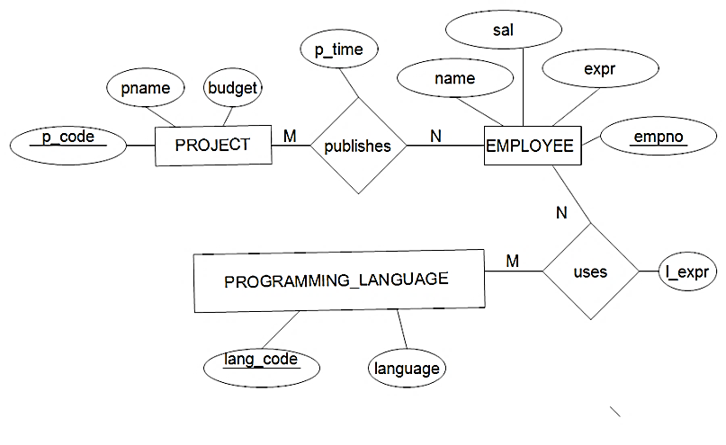

Slide 30
Σχεδίαση βάσεων δεδομένων - Επανάληψη
Διαχείριση μισθοδοσίας

Slide 31
Απλοποιημένη βάση προσωπικού - μισθοδοσίας
empno: κωδικός υπαλλήλου
name: ονοματεπώνυμο
expr: χρόνια υπηρεσίας στην εταιρεία
job: θέση που έχει στο τμήμα
basic_pay: βασικός μισθός
qualification: τίτλος σπουδών
relaxation_allowance: επίδομα

Slide 32
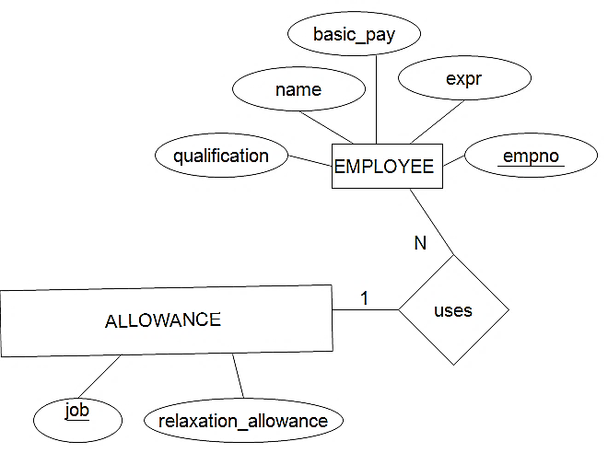
Ο βασικός μισθός καθορίζεται με προσωπική συμφωνία με τον εργαζόμενο
Employee(empno, name, qualification, basic_pay, expr, job)
Allowance(job, relaxation_allowance)

Slide 33
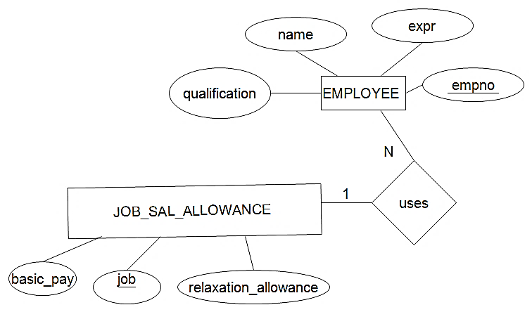
Ο βασικός μισθός εξαρτάται από τη θέση
Employee(empno, name, qualification, expr, job)
Allowance(job, relaxation_allowance, basic_pay)

Slide 34
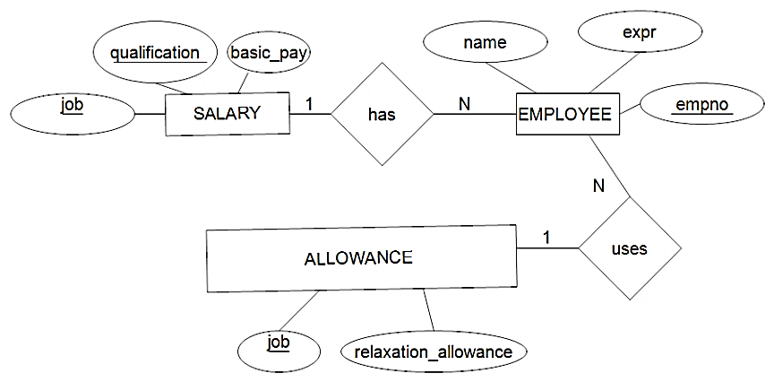
Ο βασικός μισθός εξαρτάται από τη θέση και τις σπουδές
Employee(empno, name, qualification, expr, job)
Allowance(job, relaxation_allowance)
Salary(job, qualification, basic_pay)

Slide 35
Σχεδίαση βάσεων δεδομένων - Επανάληψη
Διαχείριση παραγγελιών

Slide 36
Απλοποιημένο σύστημα διαχείρισης παραγγελιών (orders)
Πίνακας “Orders”
Order_no | C_code | C_name | Address | O_date | Item_no | I_name | List_price | qty
Σχήμα
Πρώτη κανονική μορφή. Κύριο κλειδί = (order_no, item_no)

Slide 37
Δεύτερη κανονική μορφή
Order_no | C_code | C_name | Address | O_date
Κύριο κλειδί
Order_no | Item_no | qty
Κύριο κλειδί | Κύριο κλειδί
Item_no | I_name | List_price
Κύριο κλειδί

Slide 38
Τρίτη κανονική μορφή – Διορθώστε
Order_no | C_code | C_name | Address | O_date
Κύριο κλειδί
Order_no | Item_no | qty
Κύριο κλειδί | Κύριο κλειδί
Item_no | I_name | List_price
Κύριο κλειδί

Slide 39
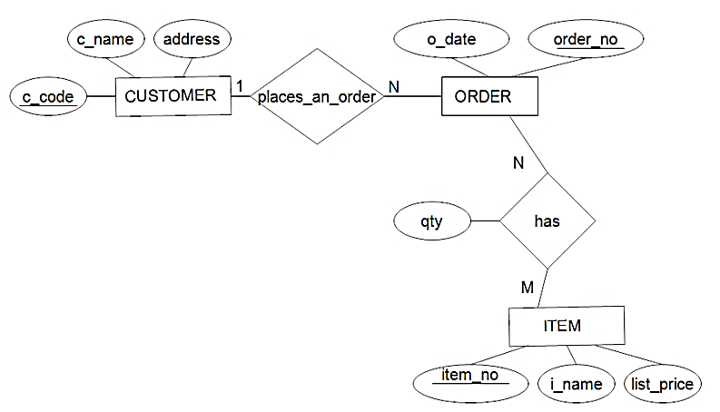

Slide 40
Τέλος Ενότητας
Ερωτήσεις;

Slide 41
Σημειώματα

Slide 42
Σημείωμα Αναφοράς
Copyright Πανεπιστήμιο Δυτικής Αττικής, Χ. Σκουρλάς 2014.
Χ. Σκουρλάς. «Βάσεις Δεδομένων Ι. Ενότητα 7: Σχεδίαση βάσεων δεδομένων - Παραδείγματα». Έκδοση: 1.0. Αθήνα 2018. Διαθέσιμο από τη δικτυακή διεύθυνση: pyles.teiath.gr.

Slide 43

Σημείωμα Αδειοδότησης
Το παρόν υλικό διατίθεται με τους όρους της άδειας χρήσης Creative Commons Αναφορά, Μη Εμπορική Χρήση Παρόμοια Διανομή 4.0 [1] ή μεταγενέστερη, Διεθνής Έκδοση. Εξαιρούνται τα αυτοτελή έργα τρίτων π.χ. φωτογραφίες, διαγράμματα κ.λ.π., τα οποία εμπεριέχονται σε αυτό και τα οποία αναφέρονται μαζί με τους όρους χρήσης τους στο «Σημείωμα Χρήσης Έργων Τρίτων».
[1] http://creativecommons.org/licenses/by-nc-sa/4.0/
Ως Μη Εμπορική ορίζεται η χρήση:
που δεν περιλαμβάνει άμεσο ή έμμεσο οικονομικό όφελος από την χρήση του έργου, για το διανομέα του έργου και αδειοδόχο
που δεν περιλαμβάνει οικονομική συναλλαγή ως προϋπόθεση για τη χρήση ή πρόσβαση στο έργο
που δεν προσπορίζει στο διανομέα του έργου και αδειοδόχο έμμεσο οικονομικό όφελος (π.χ. διαφημίσεις) από την προβολή του έργου σε διαδικτυακό τόπο
Ο δικαιούχος μπορεί να παρέχει στον αδειοδόχο ξεχωριστή άδεια να χρησιμοποιεί το έργο για εμπορική χρήση, εφόσον αυτό του ζητηθεί.

Slide 44
Διατήρηση Σημειωμάτων
Οποιαδήποτε αναπαραγωγή ή διασκευή του υλικού θα πρέπει να συμπεριλαμβάνει:
  το Σημείωμα Αναφοράς
  το Σημείωμα Αδειοδότησης
  τη δήλωση Διατήρησης Σημειωμάτων
  το Σημείωμα Χρήσης Έργων Τρίτων (εφόσον υπάρχει)
μαζί με τους συνοδευόμενους υπερσυνδέσμους.

